Slide 1
期末專題報告
回收垃圾分類系統

Slide 2
目錄
使用的周邊
實驗數據
實驗過程
實驗結果

Slide 3
使用到的周邊
MG996R馬達為原MG995的升级產品，速度，拉力和精確度都有改進，是目前市場上性價比較高的大扭力馬達之一。圖六為馬達實體圖。此馬達採用PWM訊號控制，脈寬信號500~2500對應的角度是-90度~+90度，其規格如下：
產品尺寸：40.7*19.7*42.9mm
產品淨重：55g
反應速度：0.17sec/60degree @4.8V、0.14sec/60degree @6V
產品扭力：9.4kg/cm @4.8V、11kg/cm @6V
工作電壓：4.8V-7.2V
工作溫度：0℃~55℃
齒輪形式：金屬齒輪
工作死區：5μs（微秒）
Rasberry Pi-Pi 作業系統為Raspberry Pi OS，運行TensorFlow版本2.3。
Keras
CNN
PIL,Tkinter,Numpy
MG996R 馬達

Slide 4
實驗數據

Slide 5
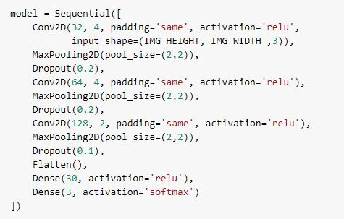
詳細模型架構
首先，輸入圖片進到第一層Conv2d，圖片大小為32*24，捲積完後，不改變圖片大小，並透過16個3*3的濾鏡產生16張圖片提取特徵，再進到池化層，我們使用Max Pooling，縮為16張16*12大小的圖片，進行特徵壓縮並提取主要特徵，之後再透過Dropout層，隨機放棄50%的神經元，此舉是為了減少overfitting的機率。最終產生64張特徵提取圖片。

Slide 6
詳細模型架構
接著是平坦層，平坦層將剛才產生的所有圖片轉換成一維陣列，並把陣列輸入到全連結層，進行類神經網路的訓練，以上所有激勵函數皆使用ReLU(Rectified Linear Unit)函數。
使用ReLU的好處有幾個：會使部分神經元輸出為0，讓神經網路變得稀疏，改善overfitting的問題、能有效克服梯度消失的問題，使訓練更容易、計算量小，無指數運算。隨後將其輸入到輸出層，這裡我們利用softmax分類器，將資料庫的圖片分成三類。

Slide 7
詳細模型架構
另外優化函數(optimizer)我們採用常用的Adam優化函數，Adam保留了 Momentum對過去梯度的方向做梯度速度調整與AdaGrad對過去梯度的平方值做learning rate的調整，再加上Adam有做參數的偏離校正，使得每一次的學習率都會有個確定的範圍，會讓參數的更新較為平穩。損失函數(loss function)採用的是categorical crossentropy，並以精確度(accuracy)作為指標。

Slide 8
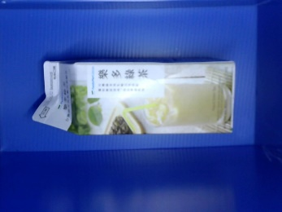
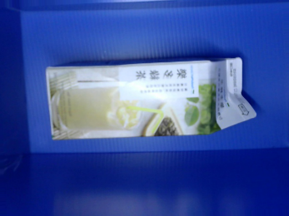
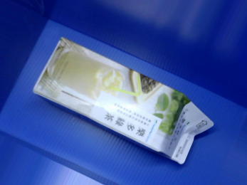
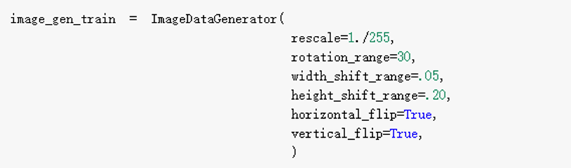
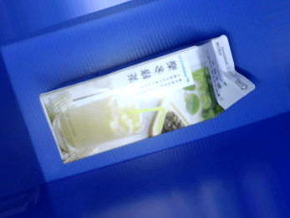
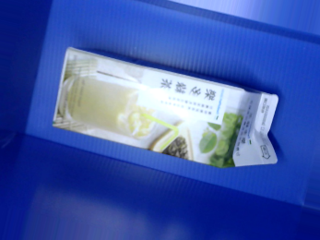
資料擴增
原始資料量對於深度學習應用來說偏少，因此我們使用資料擴增技術(data augmentation)，增加我們的資料量。透過將輸入的圖片，隨機將其旋轉、水平翻轉、垂直翻轉、位移等方式讓它生成出多張圖片。

Slide 9
實驗過程

Slide 10
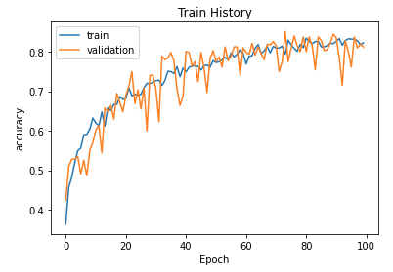
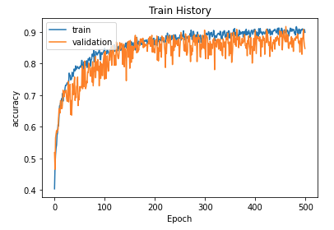
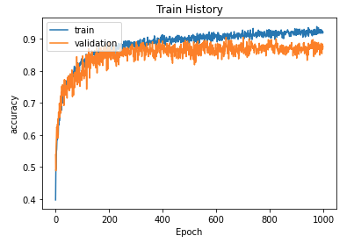
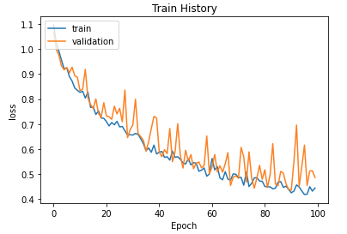
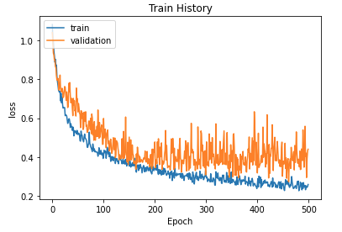
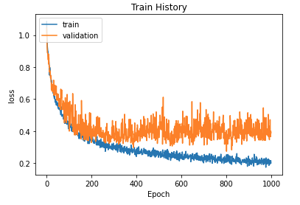
模型訓型-圖片大小32*24
100Epoch
500Epoch
1000Epoch

Slide 11
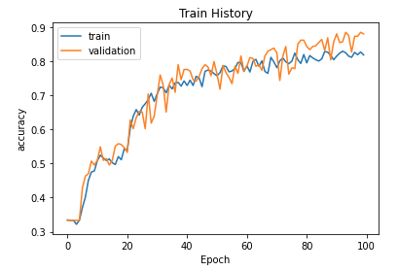
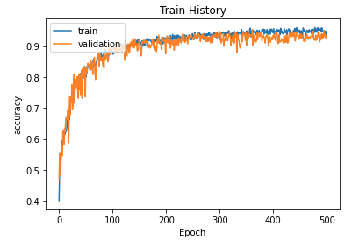
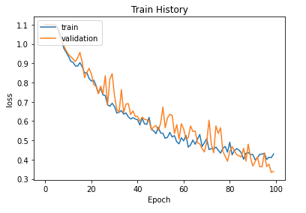
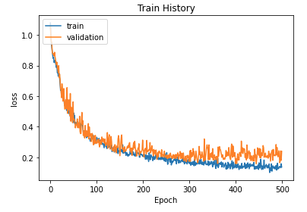
模型訓型-圖片大小64*48
100Epoch
500Epoch

Slide 12
模型訓練
採用3次convolution，全連結層為一層30個神經元，並將圖片解析度設定在80*60，以獲得一個規模適中，辨識效果佳的模型。
Convolution次數 | Accuracy | Loss | Image size
2 | 0.8175 | 0.5972 | 80*60
3 | 0.9203 | 0.2595 | 80*60
4 | 0.9126 | 0.3576 | 120*80
5 | 0.7378 | 1.0863 | 120*80

Slide 13
實驗結果

Slide 14
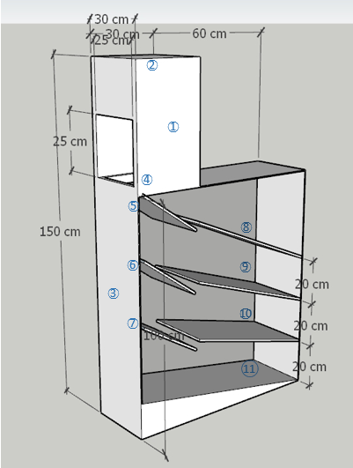
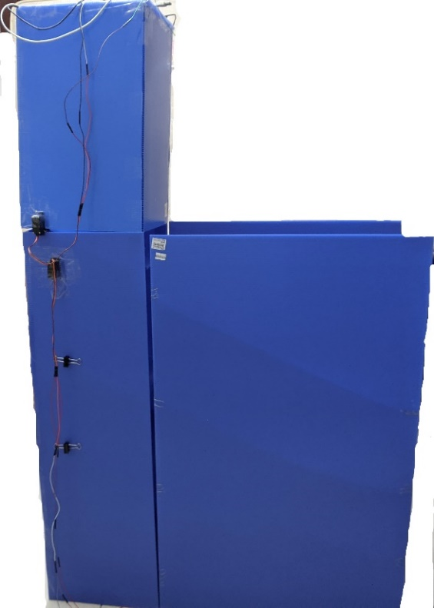
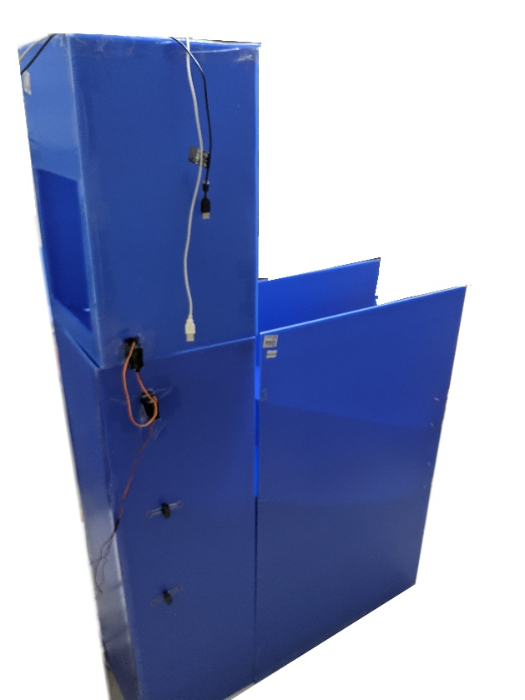
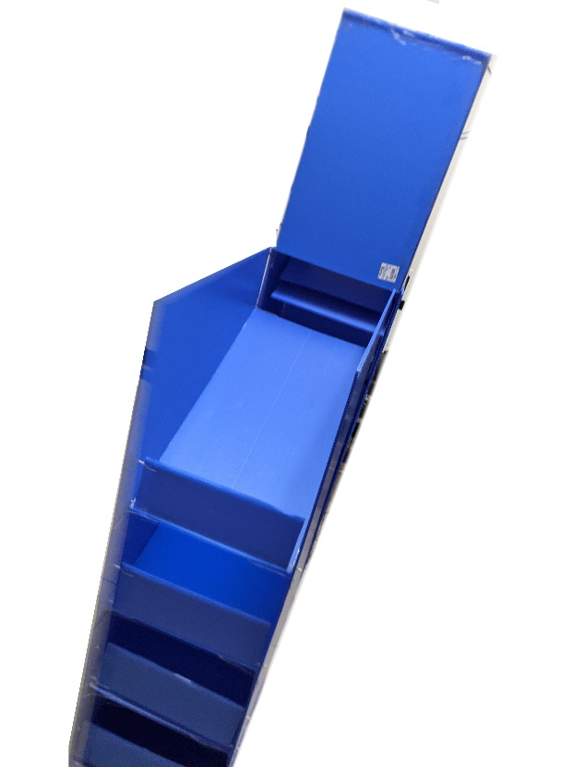
實體

Slide 15
動作順序
1.首先將垃圾放入辨識區。
2. LED燈提供穩定光源。
3.攝像頭會在短時間內擷取兩張影像，並判斷有沒有物體投入。
4.當判斷有物體投入後，會立即在辨識區再擷取一張影像進行辨識。
5.控制馬達去打開要控制的層板，去選擇要落入的空間。
6.如果辨識不出來時會分為第四類。

Slide 16
建議與結論
1.圖片需要多樣化-現實中擁有各種可能性。
2.訓練圖片基數需要夠大-太少會使模型Overfitting。
3.訓練圖片解析度-太大訓練時間過久，太小訓練精準度過差。
4.Overfitting之改善方法
擴增訓練圖片量
對訓練圖片資料集做資料擴增
簡化模型
加入dropout層
訓練圖片打亂次序
提早結束訓練

Slide 17
未來方向
1.分類更多的垃圾
2.改善機構
3.更便利的都市生活

Slide 18
Thank you for your listening

